Slide 1
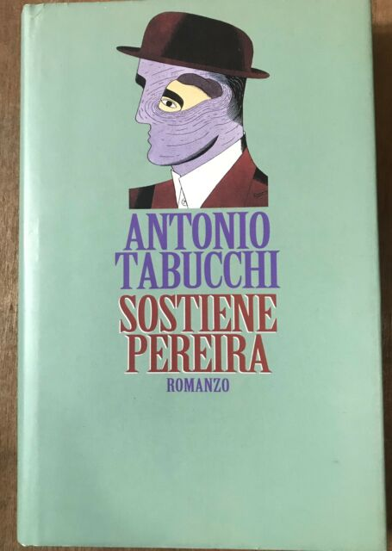
UTE Cardinal Colombo – Milano Giovedì, 29 febbraio 2024
«SOSTIENE PEREIRA»
La vicenda
di un riscatto
nella Lisbona
della dittatura
di Salazar.

Slide 2
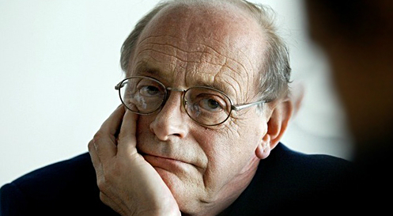
L’autore Antonio Tabucchi (Vecchiano, Pisa, 24 settembre 1943 - Lisbona, 25 marzo 2012, a 69 anni)

Slide 3
Anno 1994

Slide 4
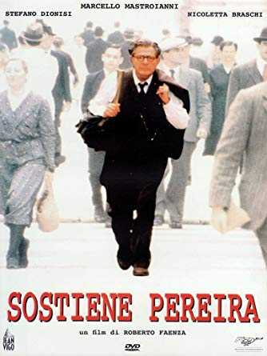
Anno 1995

Slide 6
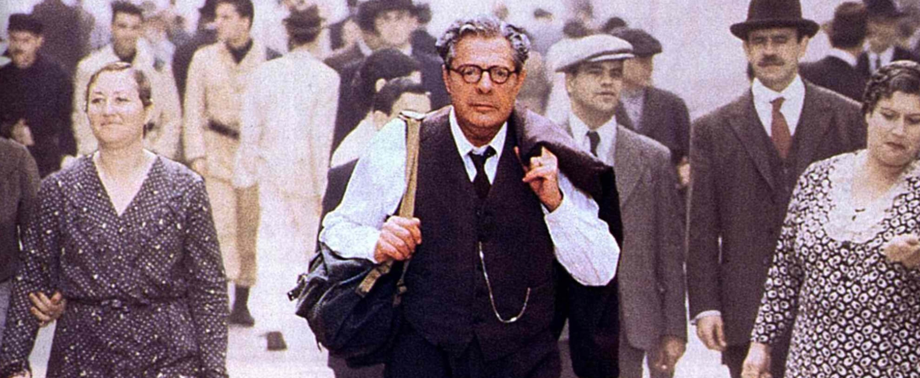
Scena iniziale con Pereira che cammina in mezzo alla gente una mattina d’estate 1938

Slide 7
Anno 1994

Slide 8
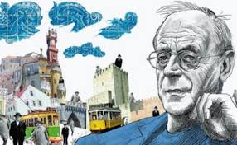
La Lisbona di Antonio Tabucchi

Slide 9
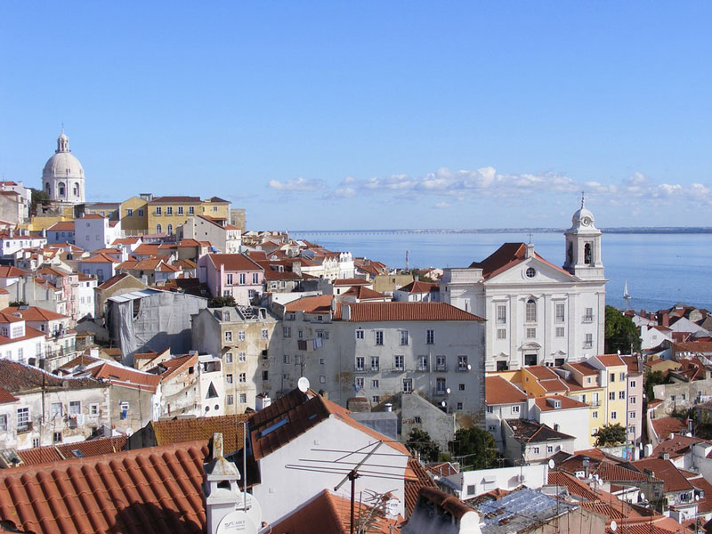

Slide 10
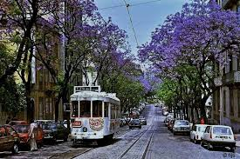
Il mitico tram di Lisbona tra le piante fiorite dei suoi viali

Slide 11
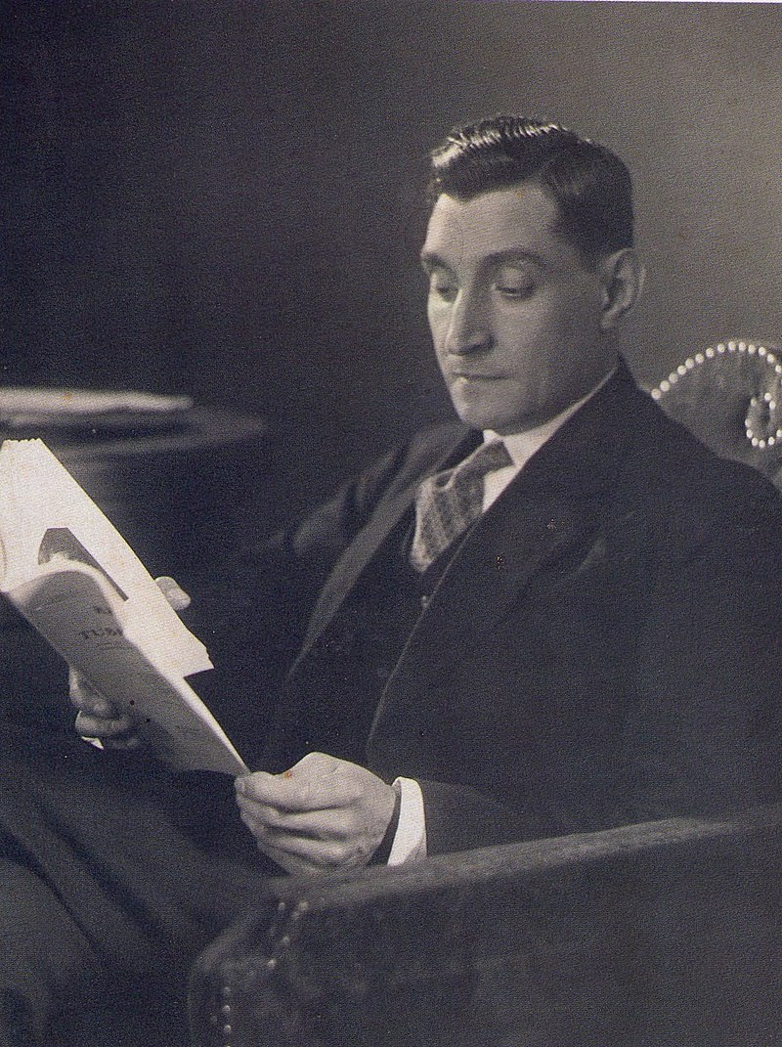
Antònio de Oliveira Salazar, dittatore del Portogallo fino alla rivoluzione dei garofani del 1974.

Slide 12
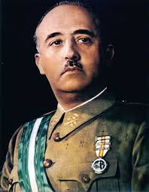
Il dittatore spagnolo generalissimo Francisco Franco.

Slide 13
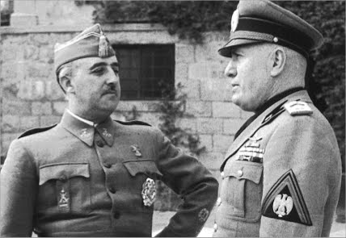
Francisco Franco con Benito Mussolini

Slide 14
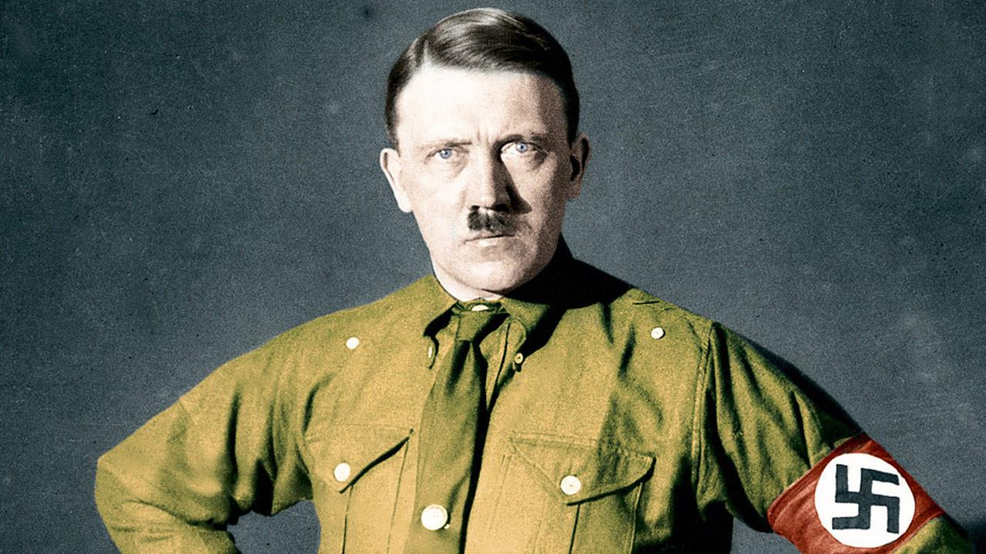
Il dittatore tedesco Fürer, Adolf Hitler.

Slide 15
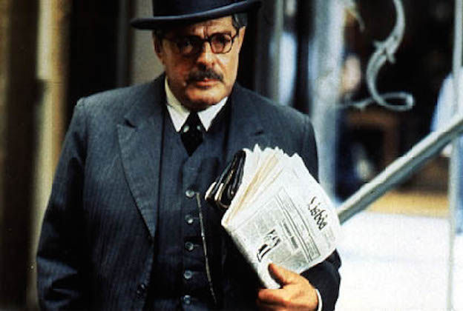
Il dott. Pereira, l’attore, Marcello Mastroianni col quotidiano «Lisboa» in mano.

Slide 16
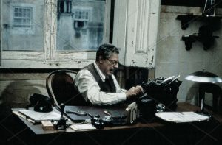
Il dottor Pereira in redazione

Slide 17
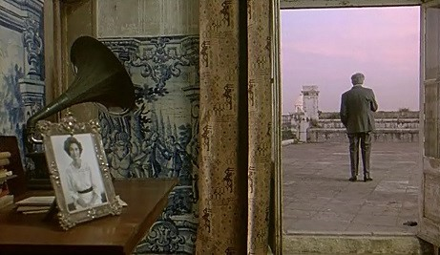
Il ritratto della moglie sul mobile del soggiorno.

Slide 18
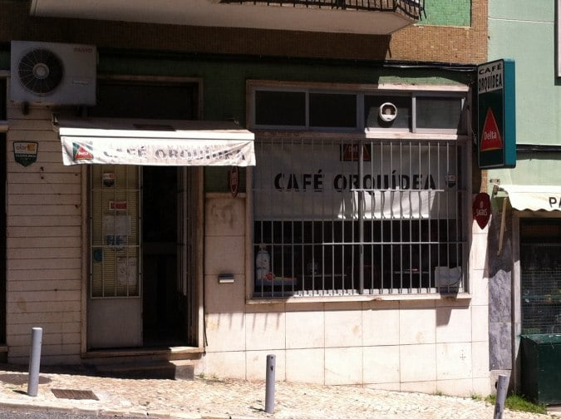
Lisbona. Il CAFÉ ORQUIDEA.

Slide 19
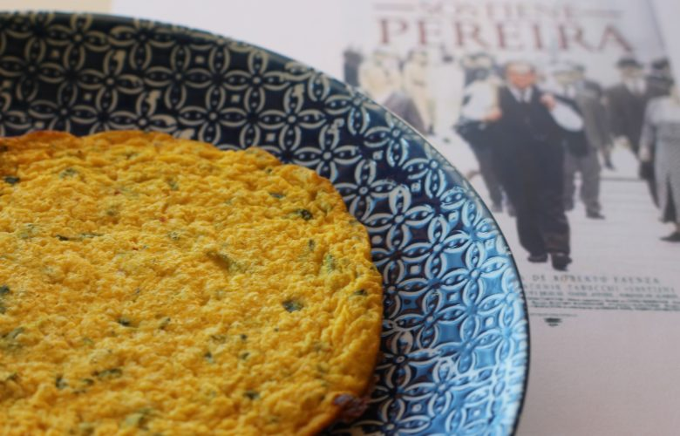
L’Omelette alle erbe aromatiche di Pereira

Slide 20
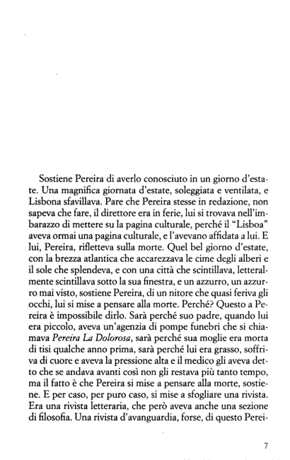
L’INCIPIT del romanzo SOSTIENE PEREIRA

Slide 21
“E Pereira era cattolico, o almeno in quel momento si sentiva cattolico, ma in una cosa non riusciva a credere, nella resurrezione della carne. Nell'anima sì, certo, perché era sicuro di avere un'anima: ma tutta la sua carne, quella ciccia che circondava la sua anima, ebbene, quella no, quella non sarebbe tornata a risorgere, e, poi, perché si chiedeva Pereira. Tutto quel lardo che lo accompagnava quotidianamente, il sudore, l'affanno a salire le scale, perché dovevano risorgere? No, non voleva più tutto questo in un'altra vita, per l'eternità, Pereira, e non voleva credere nella resurrezione della carne”.

Slide 22
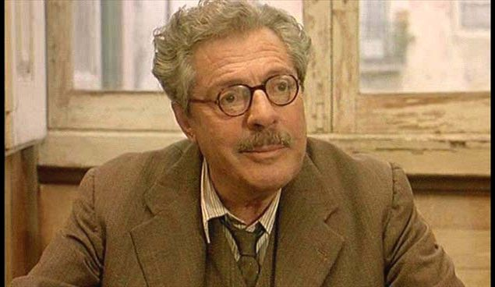
“Il rapporto che caratterizza in modo più profondo e generale il senso del nostro essere è quello della vita con la morte, perché la limitazione della nostra esistenza mediante la morte è decisiva per la comprensione e la valutazione della vita”.

Slide 23
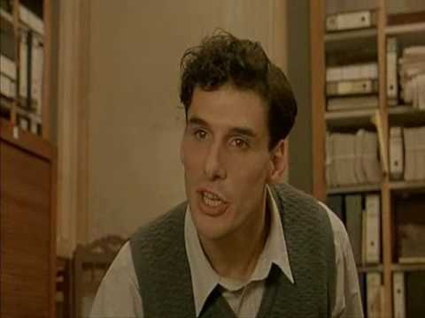
Francesco Monteiro Rossi, l’attore Stefano Dionisi.

Slide 24
Marta, la fidanzata di Monteiro Rossi, l’attrice Nicoletta Braschi, moglie di Roberto Benigni.

Slide 25
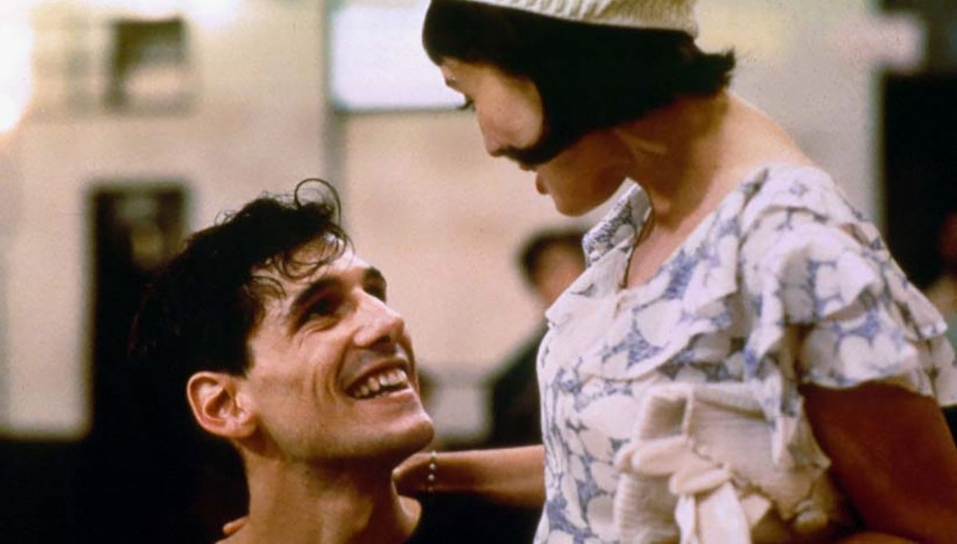
Monteiro Rossi innamorato di Marta.

Slide 26
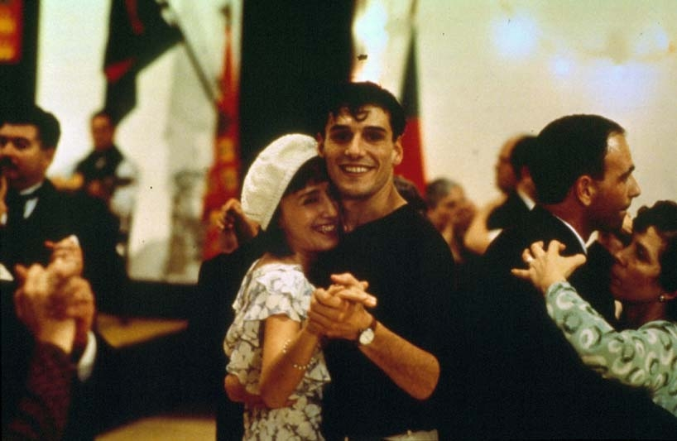
Francesco Monteiro e la fidanzata Marta al ballo alla festa salazariana

Slide 27
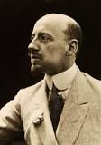
Il poeta, scrittore, drammaturgo di Pescara Gabriele D’Annunzio.

Slide 30
“Non è facile fare del proprio meglio in un paese come questo, per una persona come me, io non sono Thomas Mann“.

Slide 31
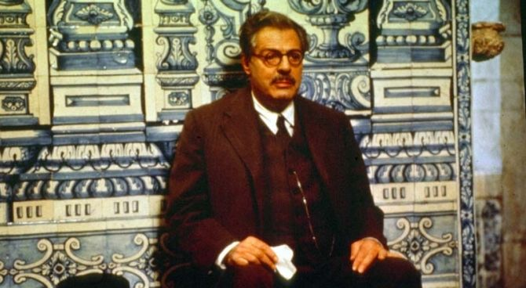
Il dottor Pereira alla stazione in attesa del treno per Coimbra.

Slide 32
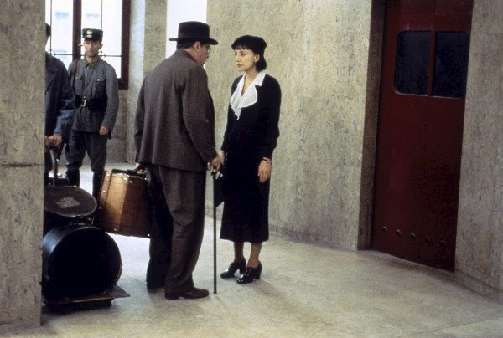
L’incontro alla stazione di Pereira con Marta, la fidanzata di Monteiro “Bisogna distinguere tra fanatismo e fede (...) perché si possono avere degli ideali, per esempio che gli uomini siano liberi e uguali, e anche fratelli, mi scusi, in fondo sto recitando la rivoluzione francese, (...)”

Slide 33
“Se loro avessero ragione, la mia vita non avrebbe senso, non avrebbe senso aver studiato lettere a Coimbra e aver sempre creduto che la letteratura fosse la cosa più importante del mondo, non avrebbe senso che io diriga la pagina culturale di questo giornale del pomeriggio dove non posso esprimere la mia opinione e devo pubblicare racconti dell’Ottocento francese, non avrebbe senso più niente, ed è di questo che sento il bisogno di pentirmi, come se io fossi un’altra persona e non il Pereira che ha sempre fatto il giornalista, come se io dovessi rinnegare qualcosa”.

Slide 34
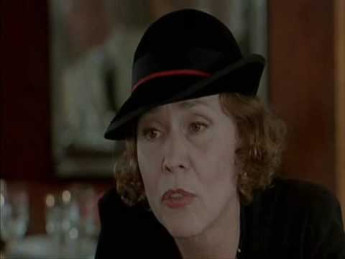
La signora ebraico-tedesca DelGado, l’attrice Martha Keller.

Slide 36
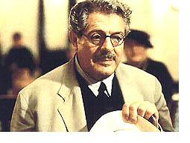
Il dottor Pereira pensoso dopo l’incontro in treno con la signora DelGado.

Slide 37
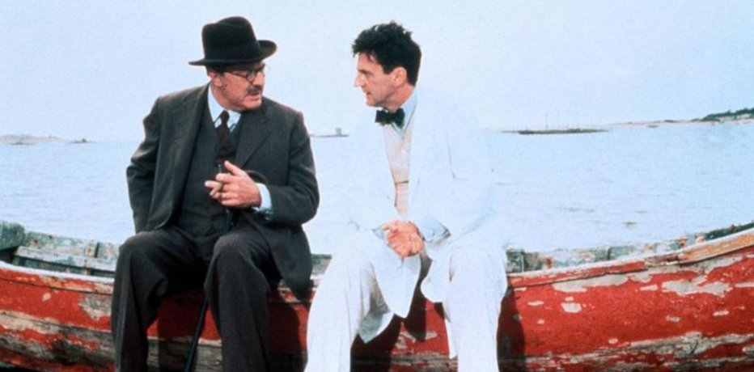
Il dottor Cardoso, direttore della Clinica di Parede, l’attore francese Daniel Auteuil.

Slide 39
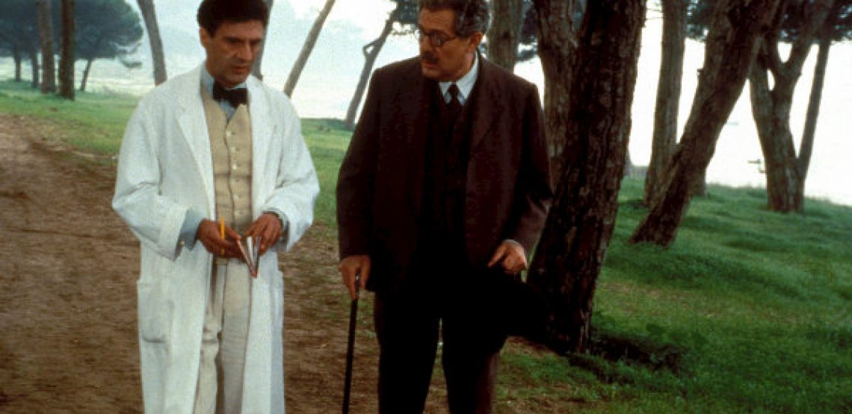
Disse Pereira; «Allora, mi racconti questa teoria». Ebbene, disse il dottor Cardoso, credere di essere ‘uno’ che fa parte a sé, staccato dalla incommensurabile pluralità dei propri io, rappresenta un’illusione, peraltro ingenua, di un’unica anima di tradizione cristiana. il dottor Ribot e il dottor Janet vedono la personalità come una confederazione di varie anime, perchè noi abbiamo varie anime dentro di noi, nevvero, una confederazione che si pone sotto il controllo di un io egemone… Forse, concluse il dottor Cardoso, dopo una paziente erosione c’è un io egemone che sta prendendo la testa della confederazione delle sue anime, dottor Pereira, e lei non può farci nulla, può solo eventualmente assecondarlo. Allora chiese Pereira: «E dunque cosa mi resterebbe da fare?» Nulla, rispose il dottor Cardoso, semplicemente aspettare…

Slide 40
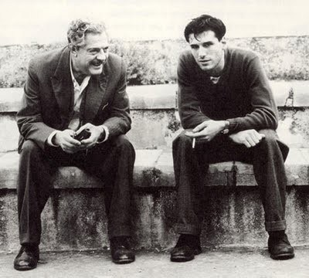
Il dottor Pereira e Monteiro Rossi a colloquio su una panchina.

Slide 41
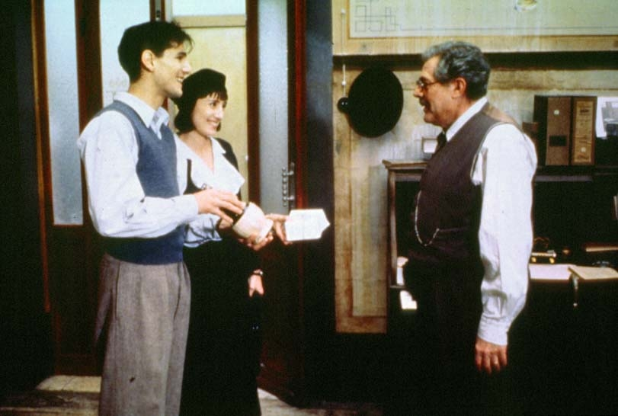

Slide 42
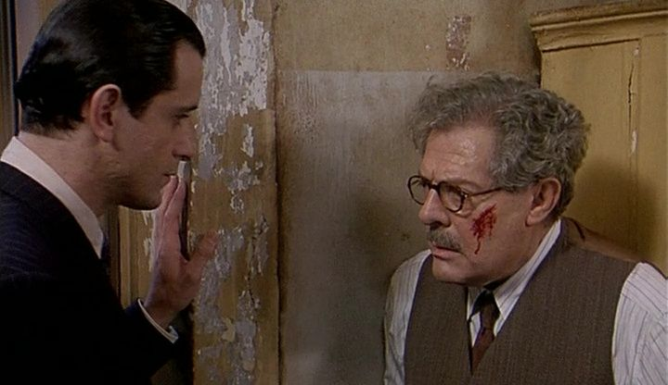
Pereira picchiato a casa sua da due loschi individui della polizia politica

Slide 44
“...Pereira sostiene che gli venne un'idea folle, ma forse poteva metterla in pratica. Si mise la giacca e uscì per Lisbona».

Slide 45
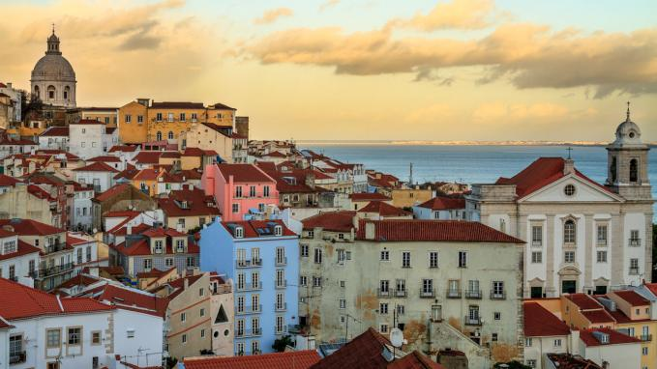
La Lisbona del dottor Pereira e di Antonio Tabucchi.

Slide 46
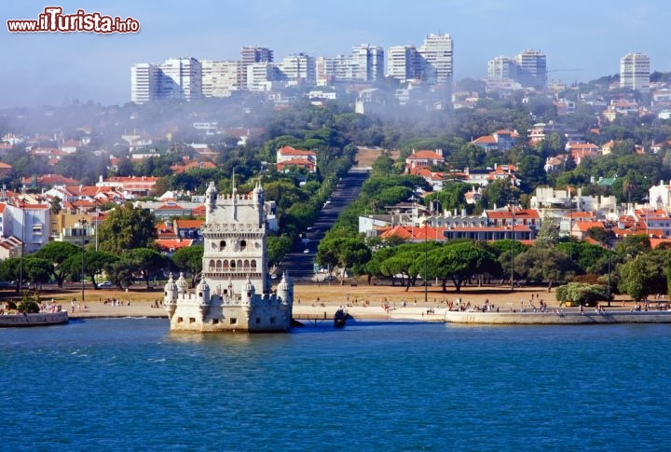
Lisbona con, in primo piano, la celebre la torre di Belem.

Slide 47
Enrico Berlinguer giovane parlamentare

Slide 48
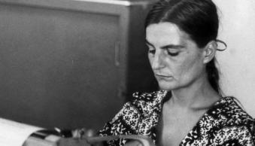
La cameriera Oretta serve un bicchiere di Porto secco al dottor Pereira.

Slide 49
Pereira col dottor Cardoso in un noto Caffé di Lisbona.

Slide 50
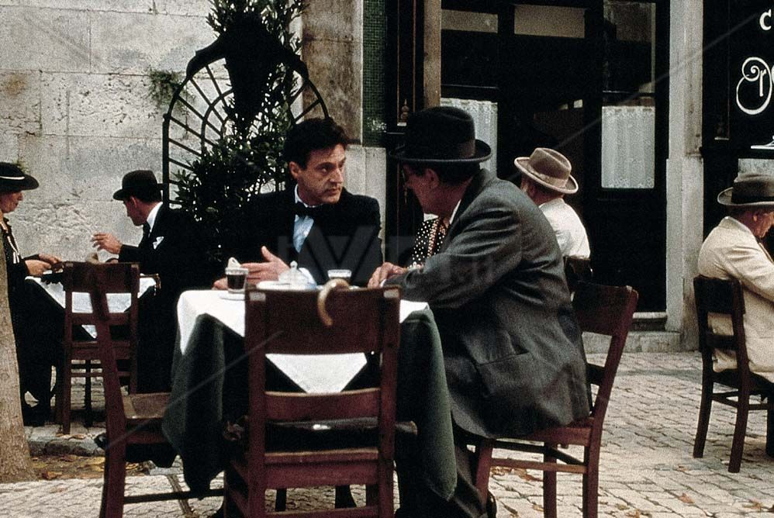
Pereira e Cardoso al caffè che organizzano il finale della storia.

Slide 51
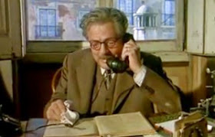
Il dottor Pereira al telefono prepara il trucco finale.

Slide 52
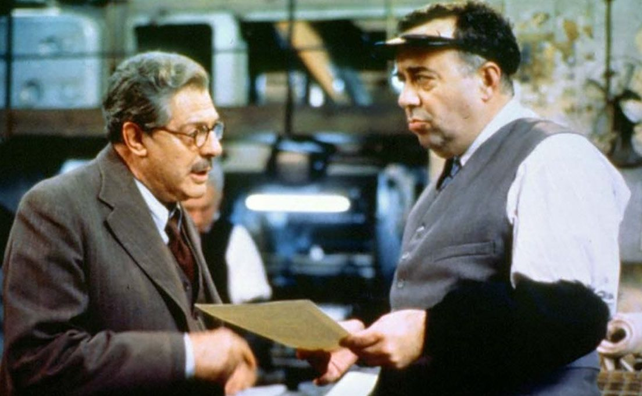
Pereira col redattore in attesa della telefonata del funzionario della censura.

Slide 54
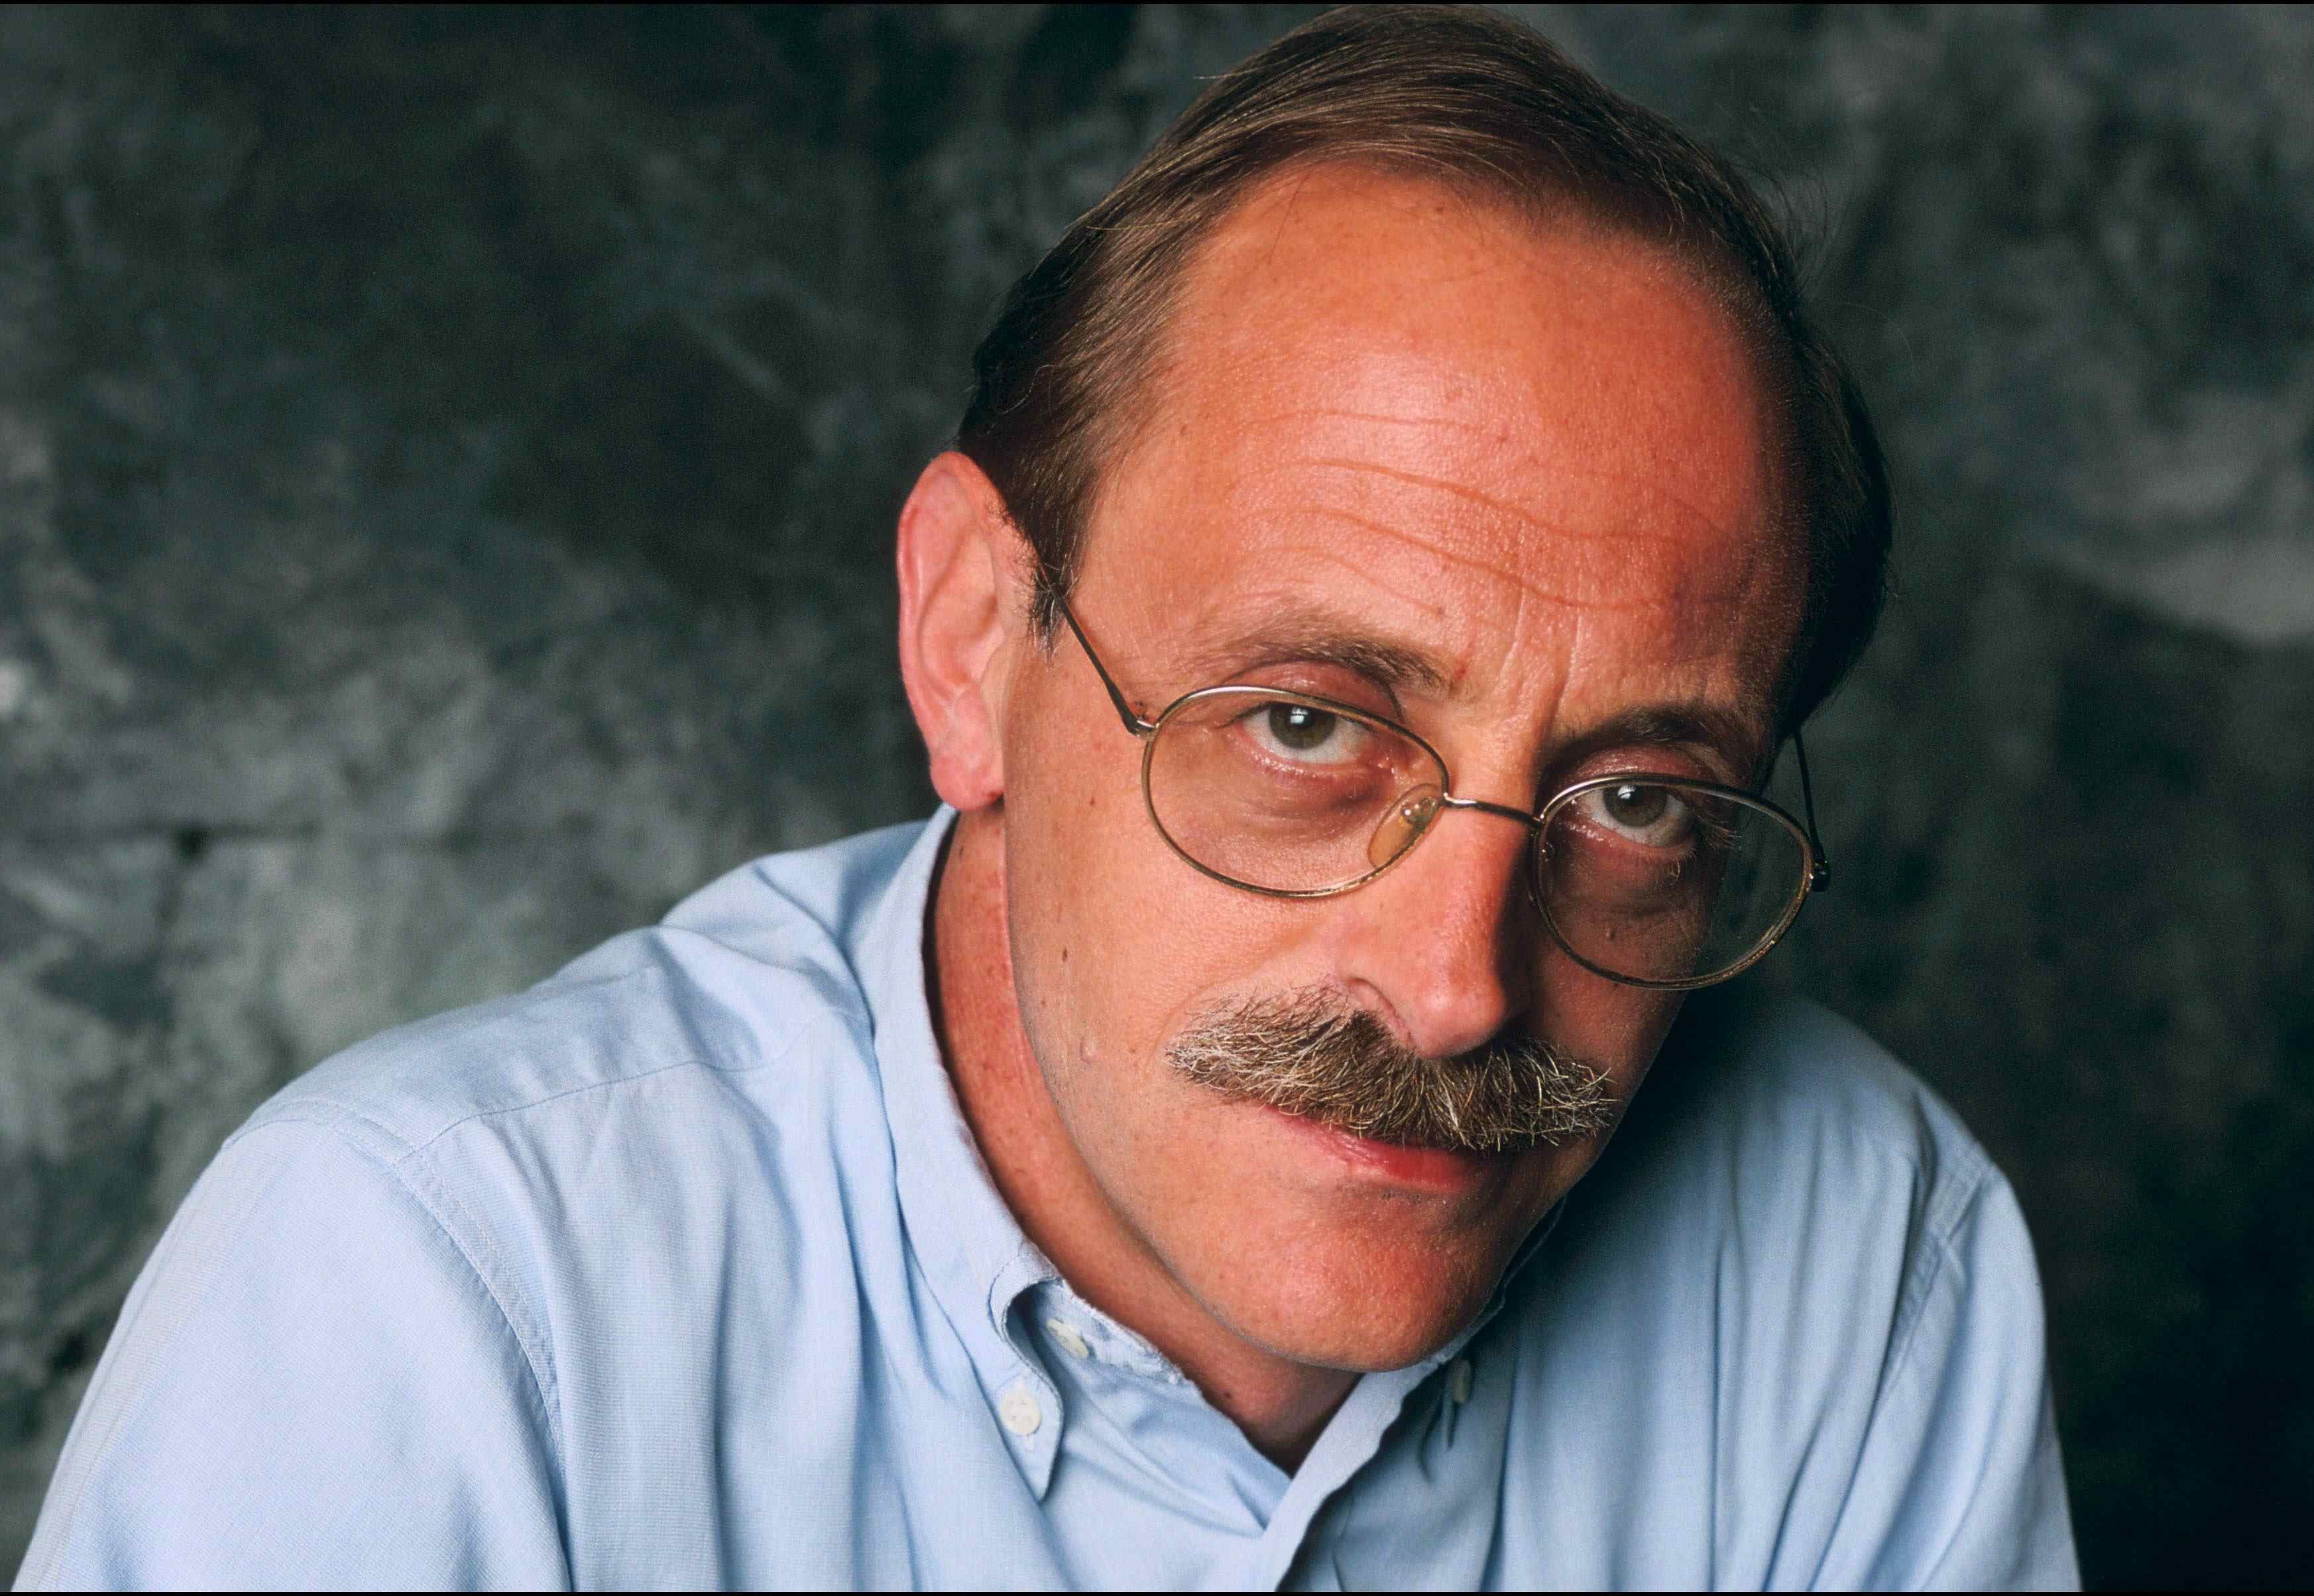

Slide 55
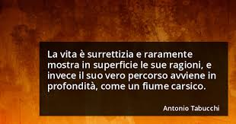

Slide 56
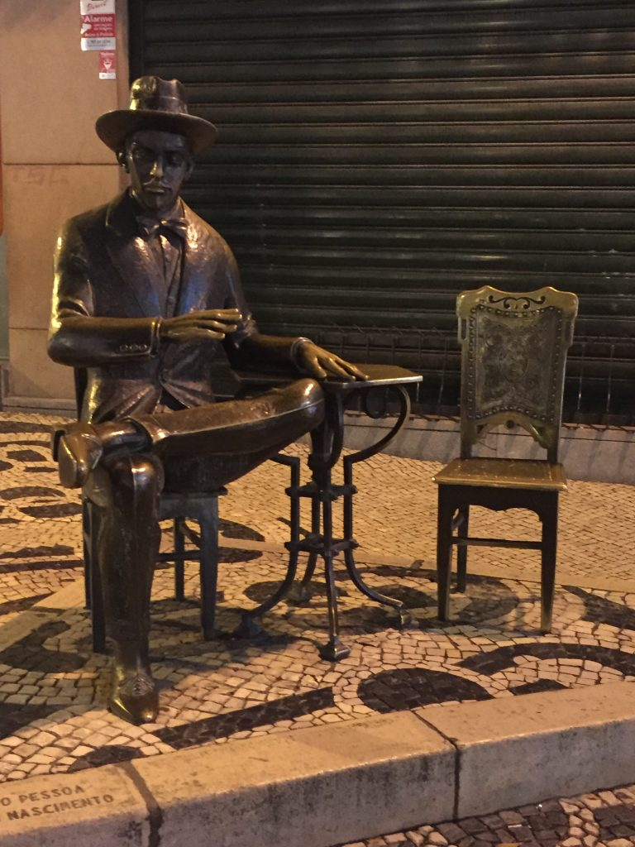
Il monumento a Fernando Pessoa, il più grande poeta portoghese del ‘900.

Slide 57
GRAZIE
Alla prossima
Giovedì, 7 marzo 2024
UNA GIORNATA
PARTICOLARE
Storia pubblica e privata
durante il regime.

